Slide 1
Opatření ke zvýšení bezpečnosti silničního provozu v kraji
Vytvořeno ve spolupráci
Policie ČR a RSE Project

Slide 2
Lokalita
Úsek silnice III/4348 u obce Říkovice
VÝBĚR RIZIKOVÝCH MÍST

Slide 3
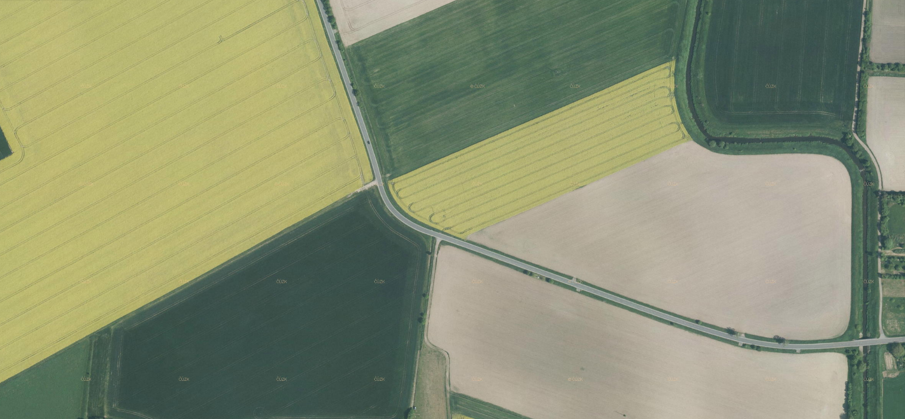
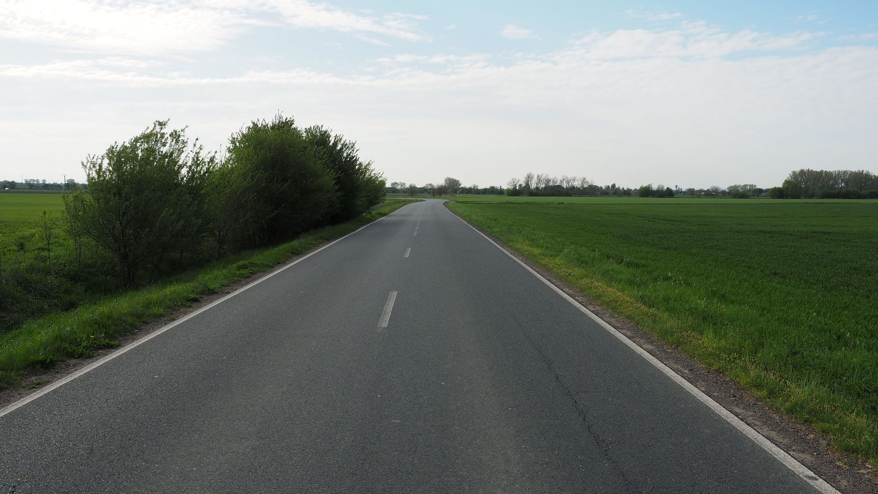
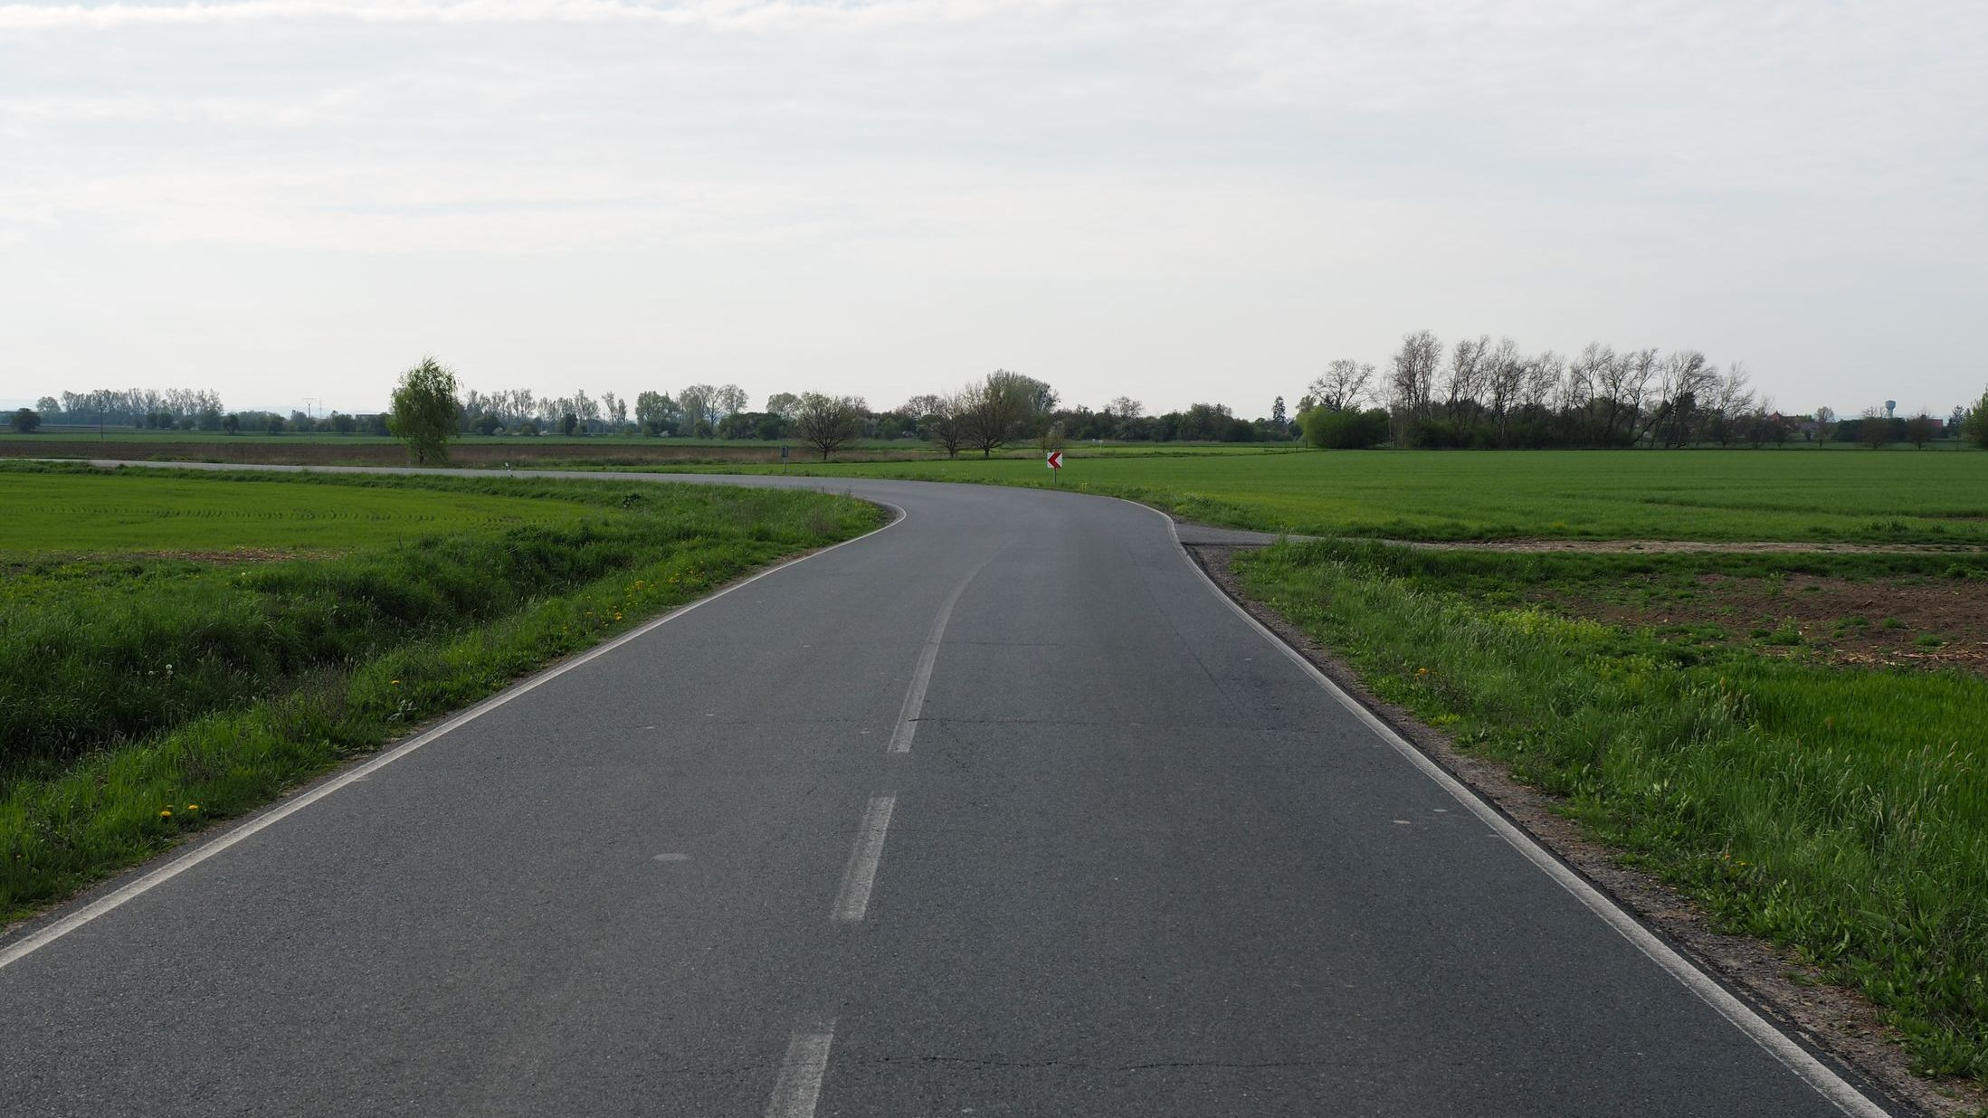
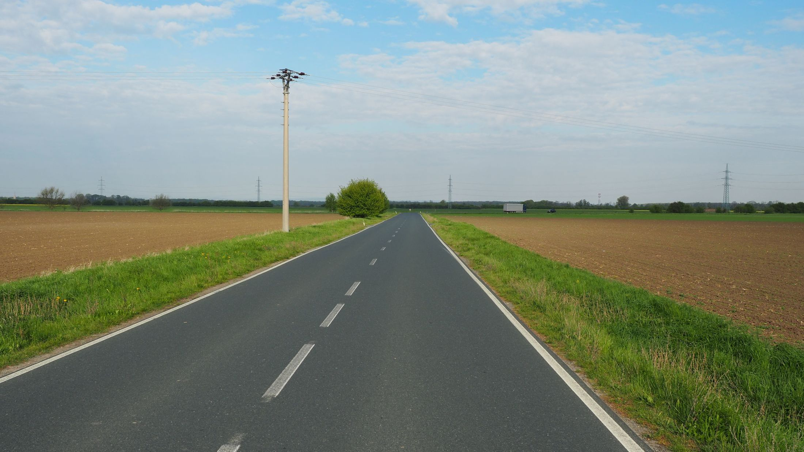
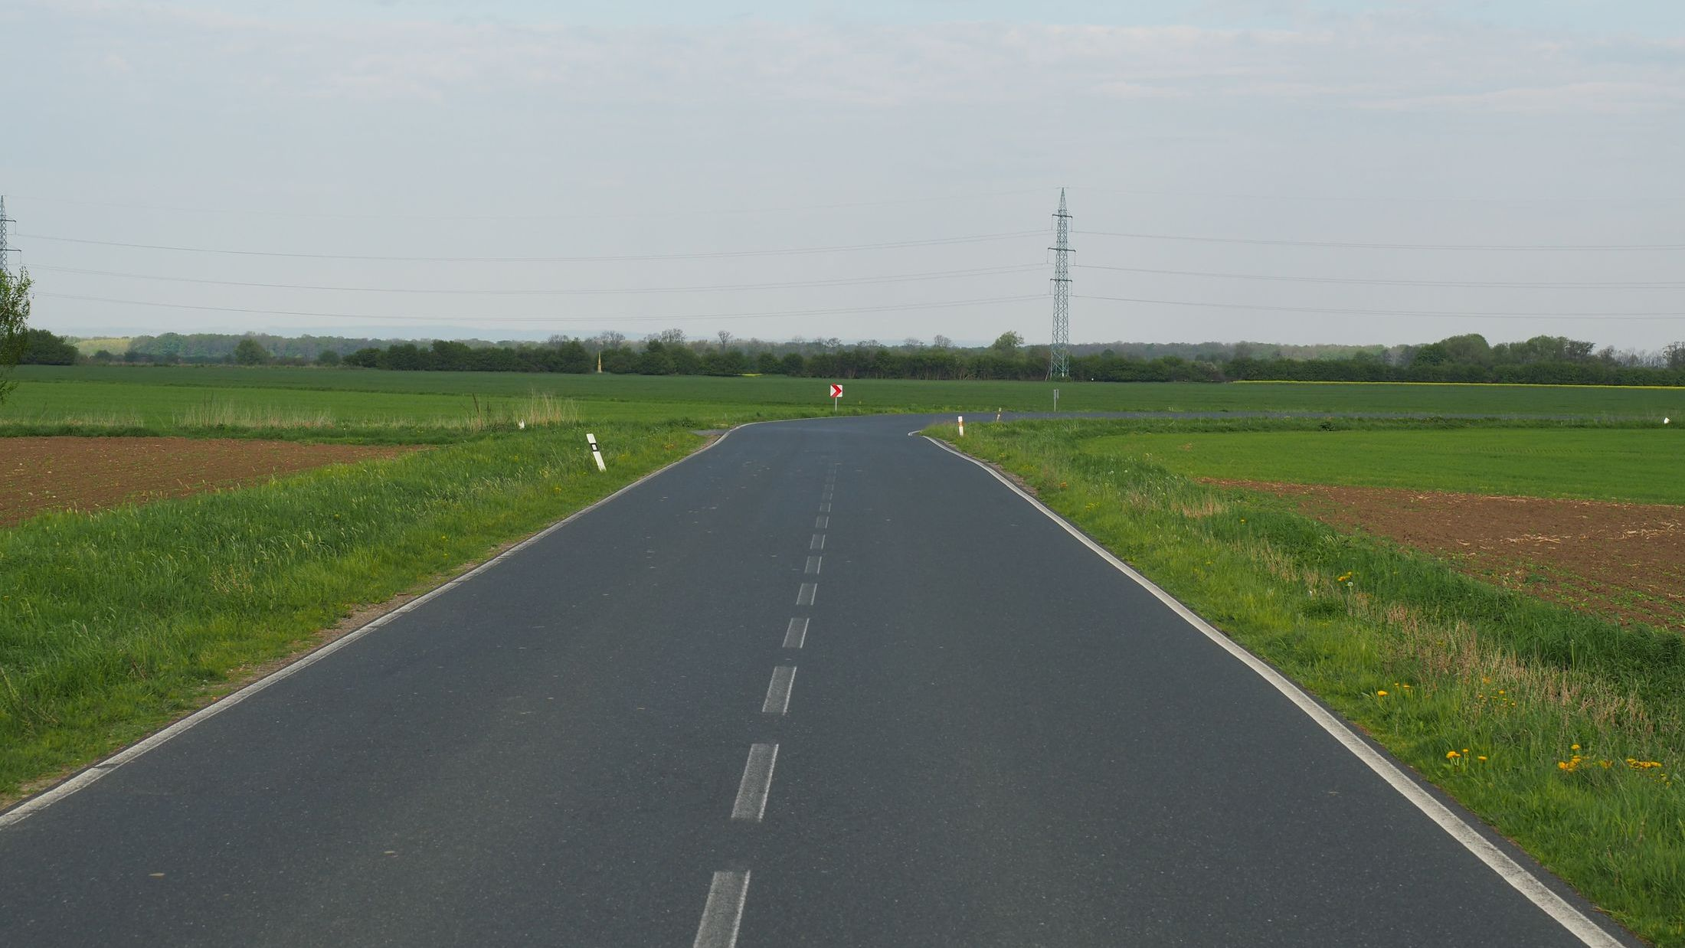
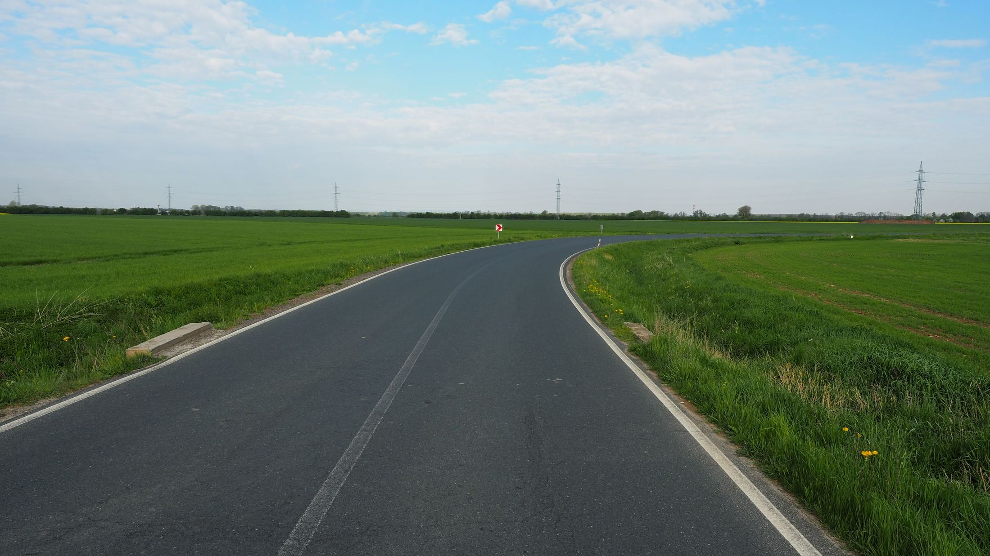
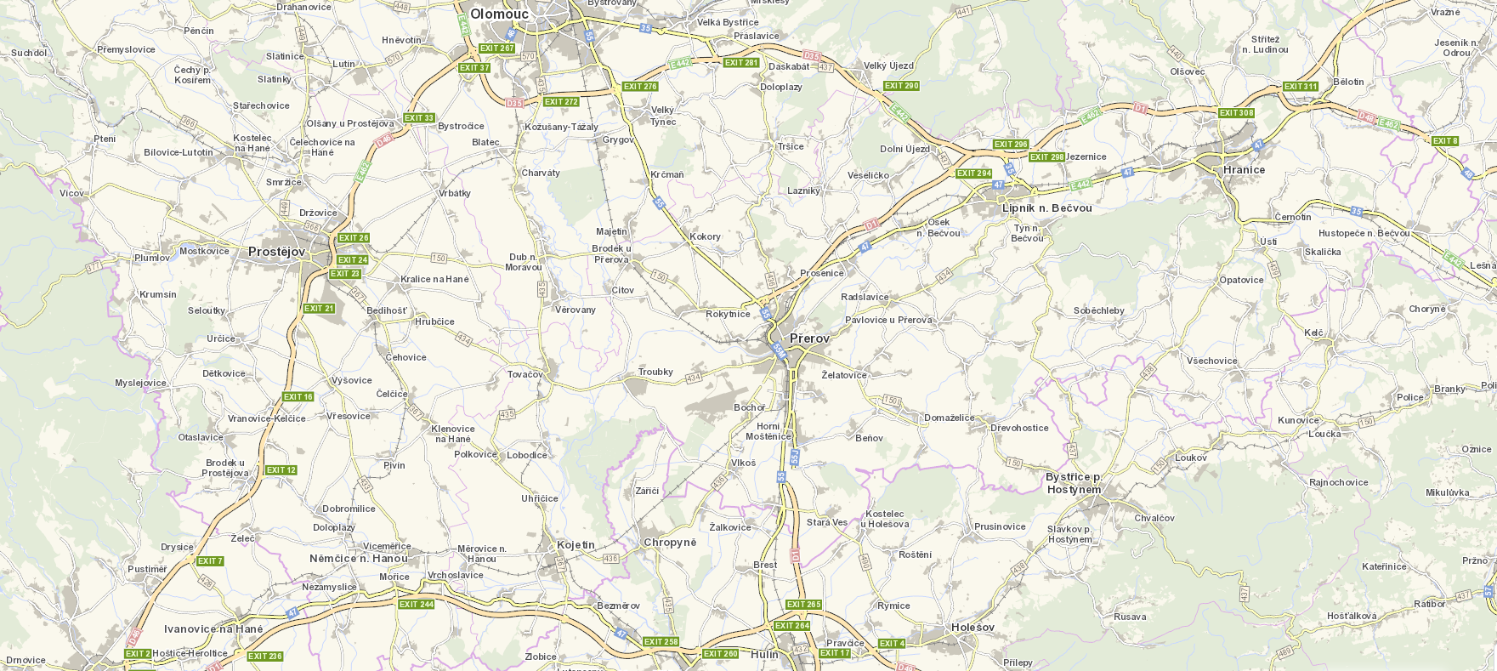
Úsek silnice III/4348 u obce Říkovice
www.cuzk.cz
www.dopravniinfo.cz
www.krajdtm.cz
Notes:
Směrový oblouk na silnici III/4348 v extravilánu.
Silnice III/4348 spojuje obec Troubky na silnici II/434 (Prostějov – Tovačov – Přerov – Lipník n.B.) , obec Vlkoš (II/436) obec Říkovice a napojení na silnici I/55 a II/490 (-> Holešov). Napojení obcí na silnice vyšší kategorie a vzájemné propojení obcí u jižní hranice kraje. Úsek se nachází u obce Říkovice ve směru jízdy na Troubky.
Jedná se obousměrnou dvoupruhovou komunikaci s asfaltovým povrchem. Rizikovém prvkem trasy je dvojice navazujících směrových oblouků. Výrazný oblouk má parametry odpovídající mezní rychlosti 50km/h a navazujícími delšími přímými úseky (cca 500m). Dovolená rychlost standardní mimo obec (90km/h). Směrové vedení zajištěno vodicími čarami 0,125m , plnou dělicí čárou v samotném oblouku , ojedinělými směrovými sloupky jednou vodicí tabulí z každého směru. Komunikace je téměř v rovině a vedena po úrovni terénu.
Okolí komunikace tvoří otevřená krajina (pole), ojedinělé skupiny keřů a propustek v místě směrového oblouku, blízké napojení polní cesty. Po komunikaci je vedena regionální cyklotrasa.
Intenzity : III/4348 -,- tis voz /24hod z toho --% těžká NA. (pokračující úsek III/4348 od obce Vlkoš: 1,0 tis voz/24hod.)

Slide 4
Popis místa, úseku
Úsek sil. III/4348 v extravilánu se směrovými oblouky
III/4348: spojuje Troubky (II/434), Vlkoš (II/436) a Říkovice (I/55,II/490) úsek na výjezdu z Říkovic na Troubky
Směrový oblouk (v_{m} 40km/h) navazuje na přímé úseky (> 500m) vodorovný průběh, min. zpevněné krajnice, na úrovni terénu
Rychlost 90km/h, vodicí čáry V4 (12,5cm); opotřebovaná dělicí čára v oblouku, ojedinělé Z11a,b , po jedné Z3 z každého směru
Okolí: otevřená krajina (pole), propustek, sjezdy na pole, ojedinělé keře u komunikace, regionální cyklotrasa
RPDI: 1,0 tis. vozidel/24hod; 21% těžká NA – úsek od obce Vlkoš
Notes:
Směrový oblouk na silnici III/4348 v extravilánu.
Silnice III/4348 spojuje obec Troubky na silnici II/434 (Prostějov – Tovačov – Přerov – Lipník n.B.) , obec Vlkoš (II/436) obec Říkovice a napojení na silnici I/55 a II/490 (-> Holešov). Napojení obcí na silnice vyšší kategorie a vzájemné propojení obcí u jižní hranice kraje. Úsek se nachází u obce Říkovice ve směru jízdy na Troubky.
Jedná se obousměrnou dvoupruhovou komunikaci s asfaltovým povrchem. Rizikovém prvkem trasy je dvojice navazujících směrových oblouků. Výrazný oblouk má parametry odpovídající mezní rychlosti 50km/h a navazujícími delšími přímými úseky (cca 500m). Dovolená rychlost standardní mimo obec (90km/h). Směrové vedení zajištěno vodicími čarami 0,125m , plnou dělicí čárou v samotném oblouku , ojedinělými směrovými sloupky jednou vodicí tabulí z každého směru. Komunikace je téměř v rovině a vedena po úrovni terénu.
Okolí komunikace tvoří otevřená krajina (pole), ojedinělé skupiny keřů a propustek v místě směrového oblouku, blízké napojení polní cesty. Po komunikaci je vedena regionální cyklotrasa.
Intenzity : III/4348 -,- tis voz /24hod z toho --% těžká NA. (pokračující úsek III/4348 od obce Vlkoš: 1,0 tis voz/24hod. A 21% těžkých NA.)

Slide 5
Nehodovost místa
Od 01/2020 celkem 16 nehod (šetřených PČR)
Následky: 8 osob lehce zraněno
Nejčastější druh nehody: Havárie 7x (8L); Srážka s voz. 4x (3L), Srážka s PP 3x (1L)
Nejčastější příčina: Nepřizp. rych. stavu vozovky 8x (2L), Nezvládnutí řízení 5x (3L)
Ve dne za nezhoršené vid.: 11x (6L); za mokra 14x (7L); smyk 10x (6L), na Říkovice 10x (6L); 2023-24: 10x (6L); NA 3x (0L)
Nebezpečné vlivy, prvky: Oblouk malého R navazující na přímé úseky
Notes:
Od 01/2020 celkem 16 nehod (šetřených PČR)
Následky: 8 osob lehce zraněno
Nejčastější druh nehody: Havárie 7x (8L); Srážka s voz. 4x (3L), Srážka s PP 3x (1L)
Nejčastější příčina: Nepřizp. rych. stavu vozovky 8x (2L), Nezvládnutí řízení 5x (3L)
Ve dne za nezhoršené vid.: 11x (6L); za mokra 14x (7L); ve směru na Říkovice 10x (6L); 2023-24: 10x (6L); NA 3x (0L)
Nebezpečné vlivy, prvky: Oblouk malého R navazující na přímé úseky
SEZ: 17,6 mil Kč

Slide 6
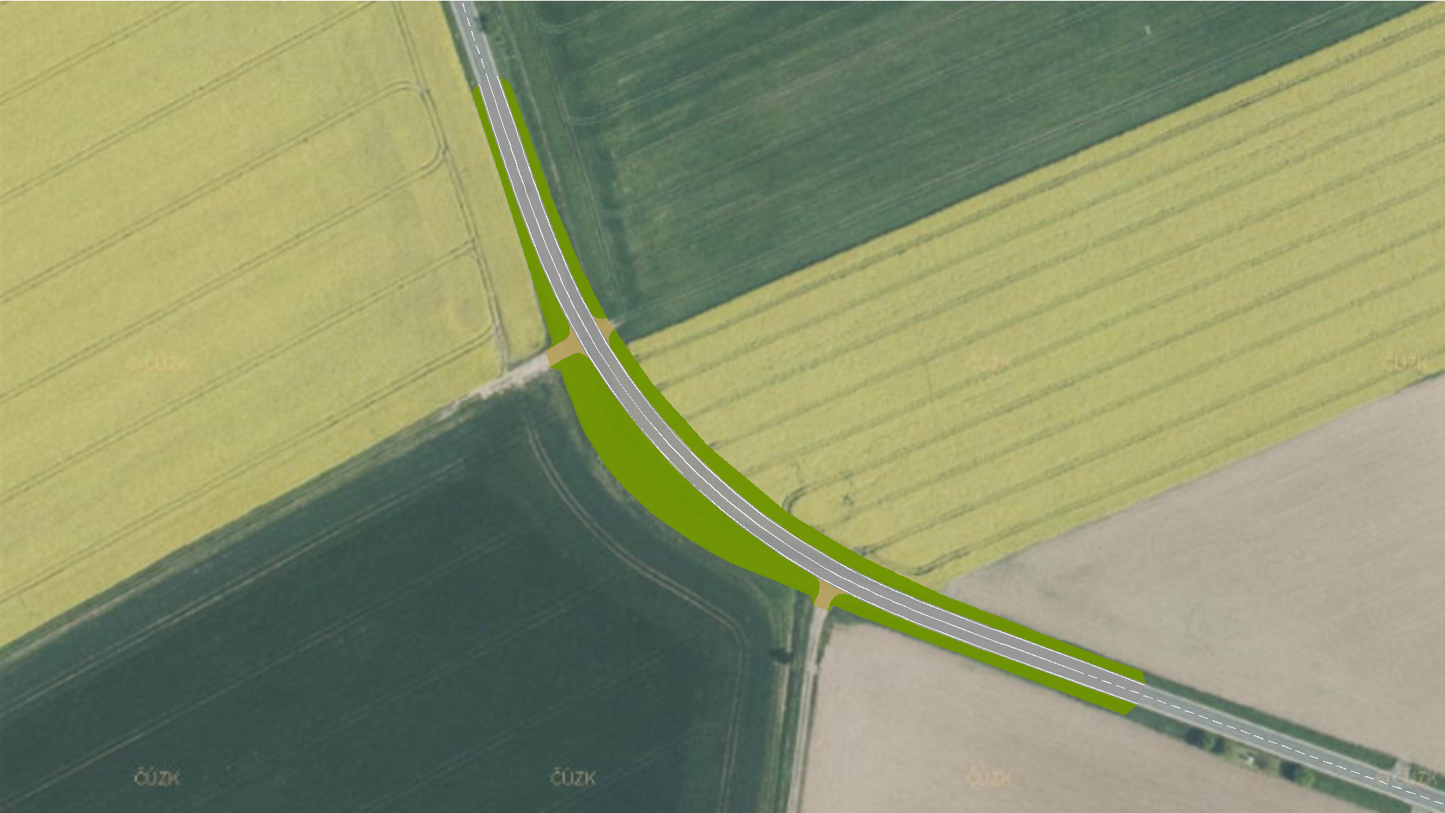
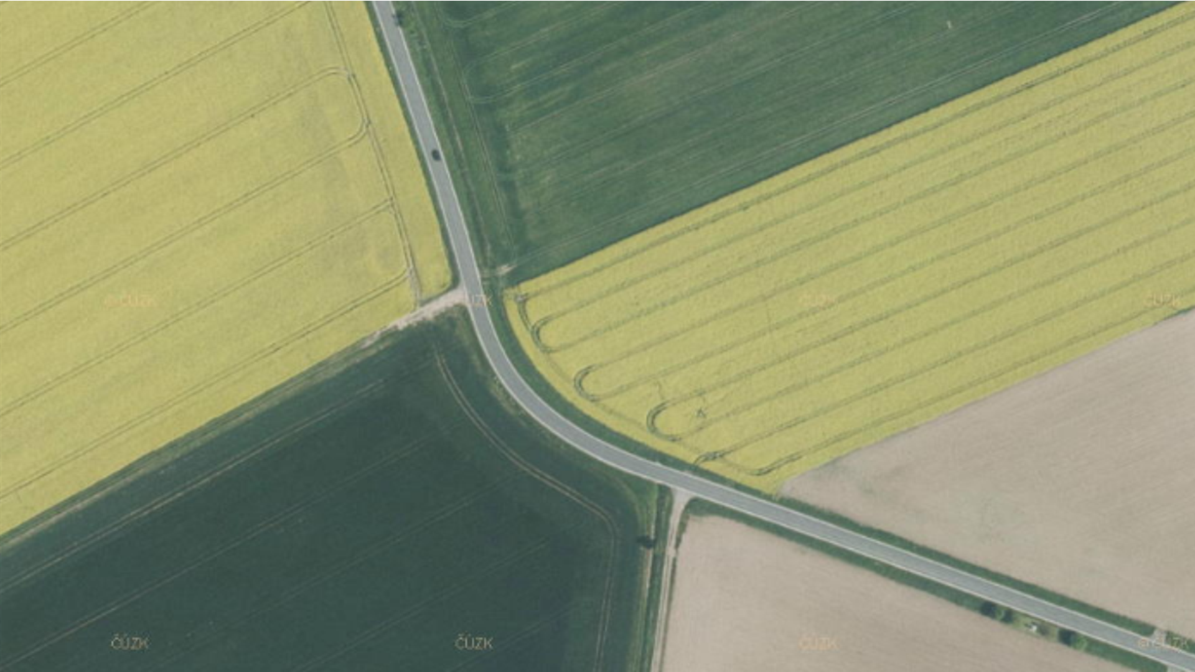
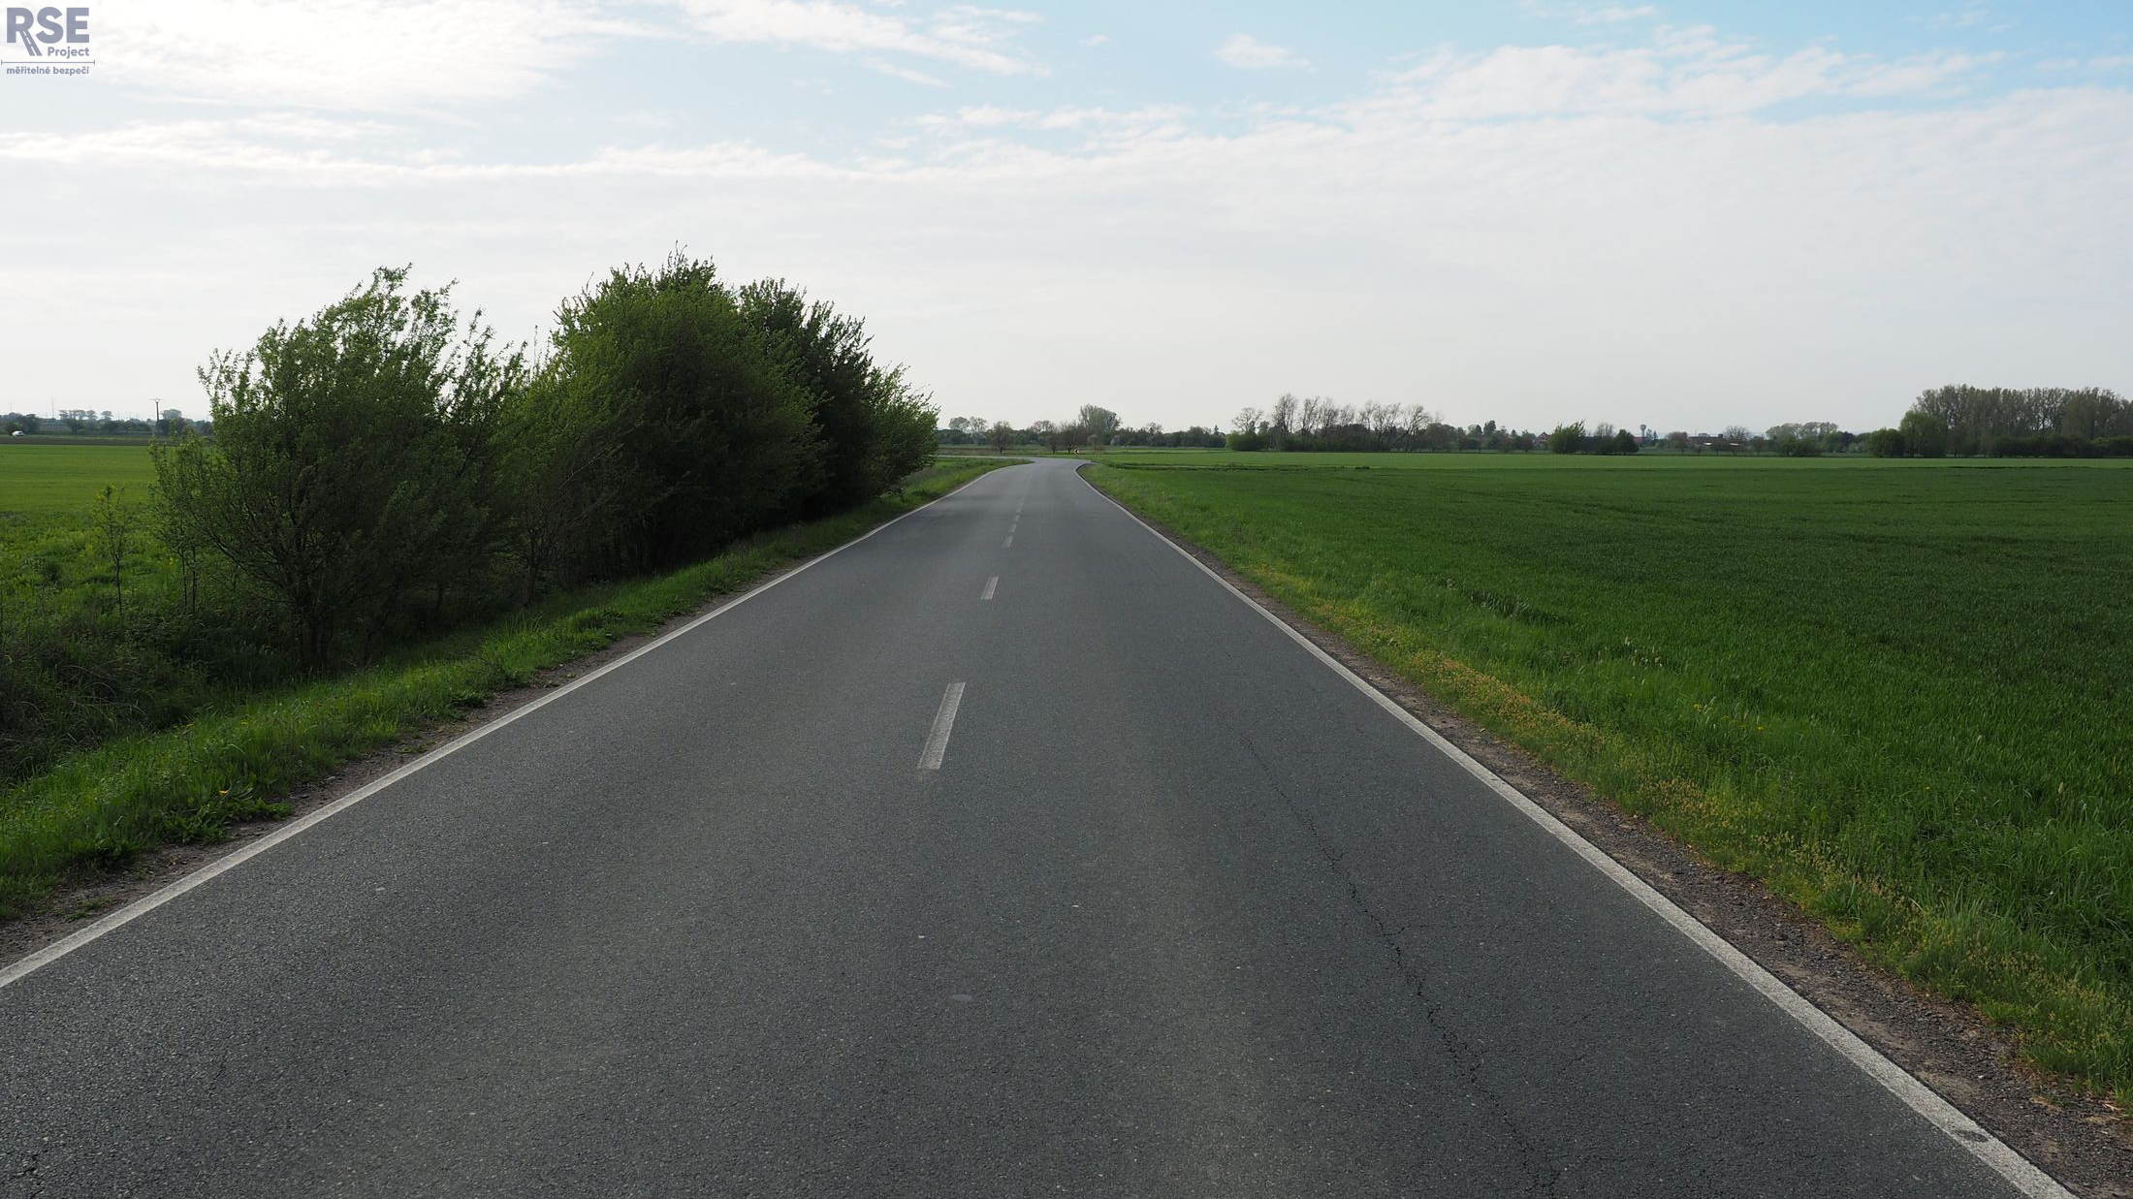
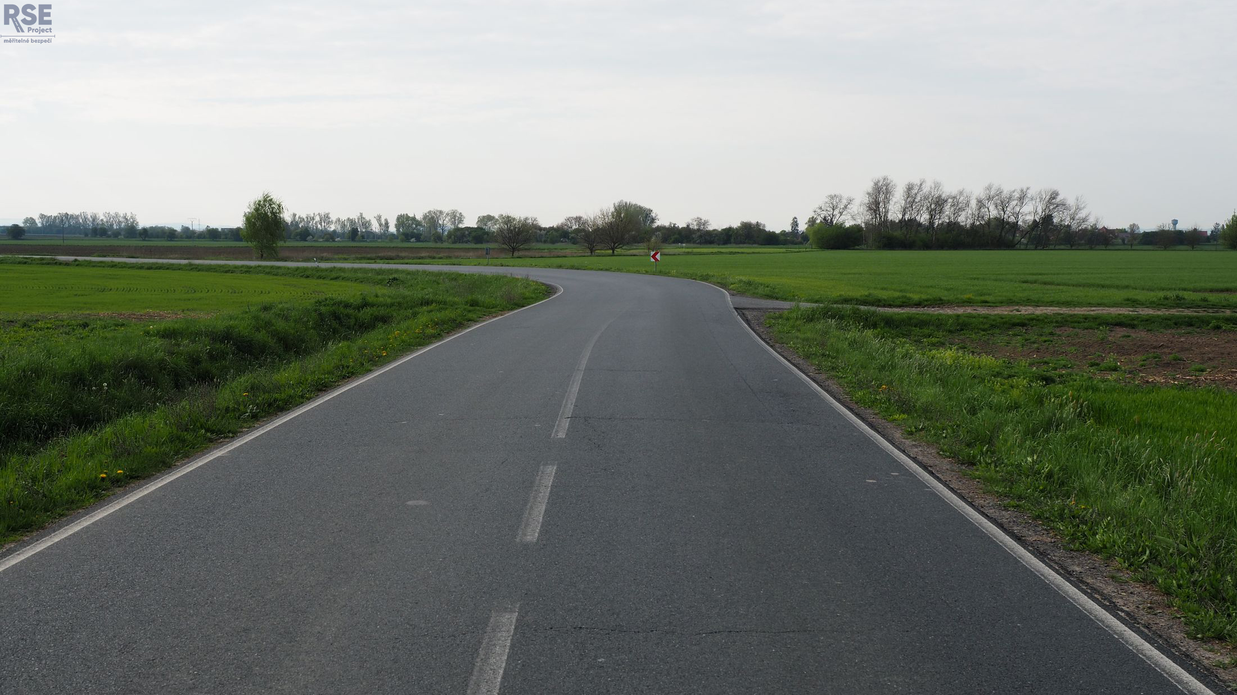
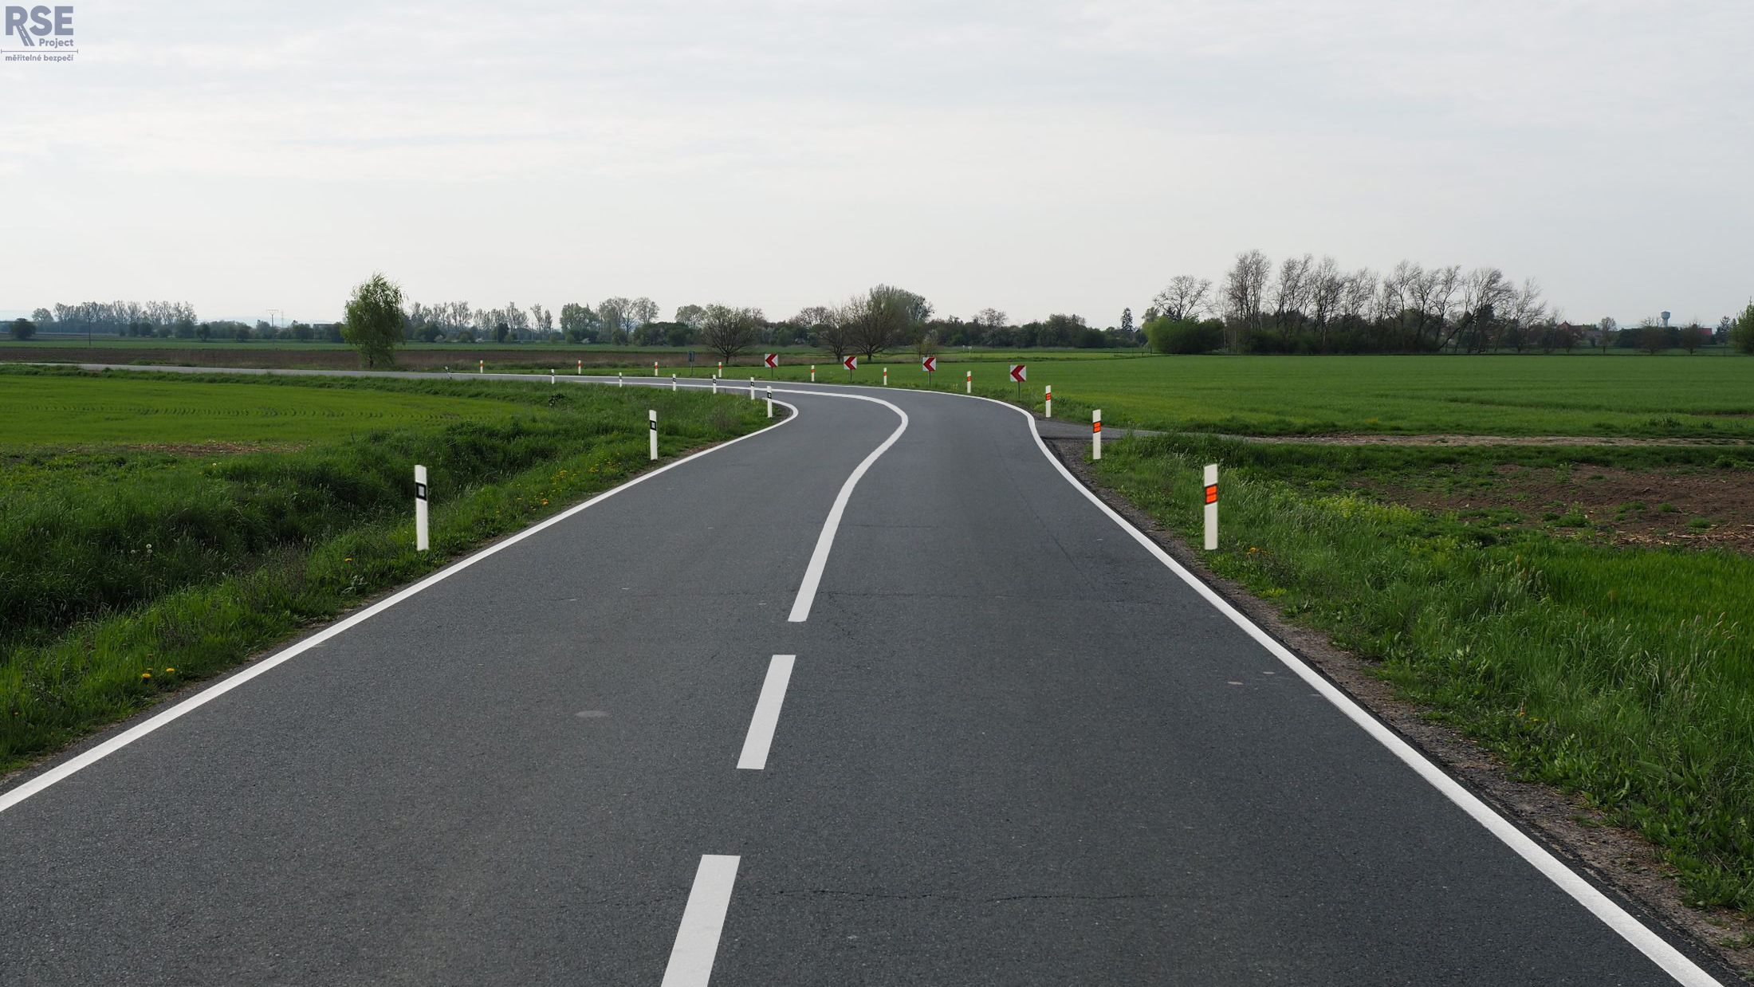
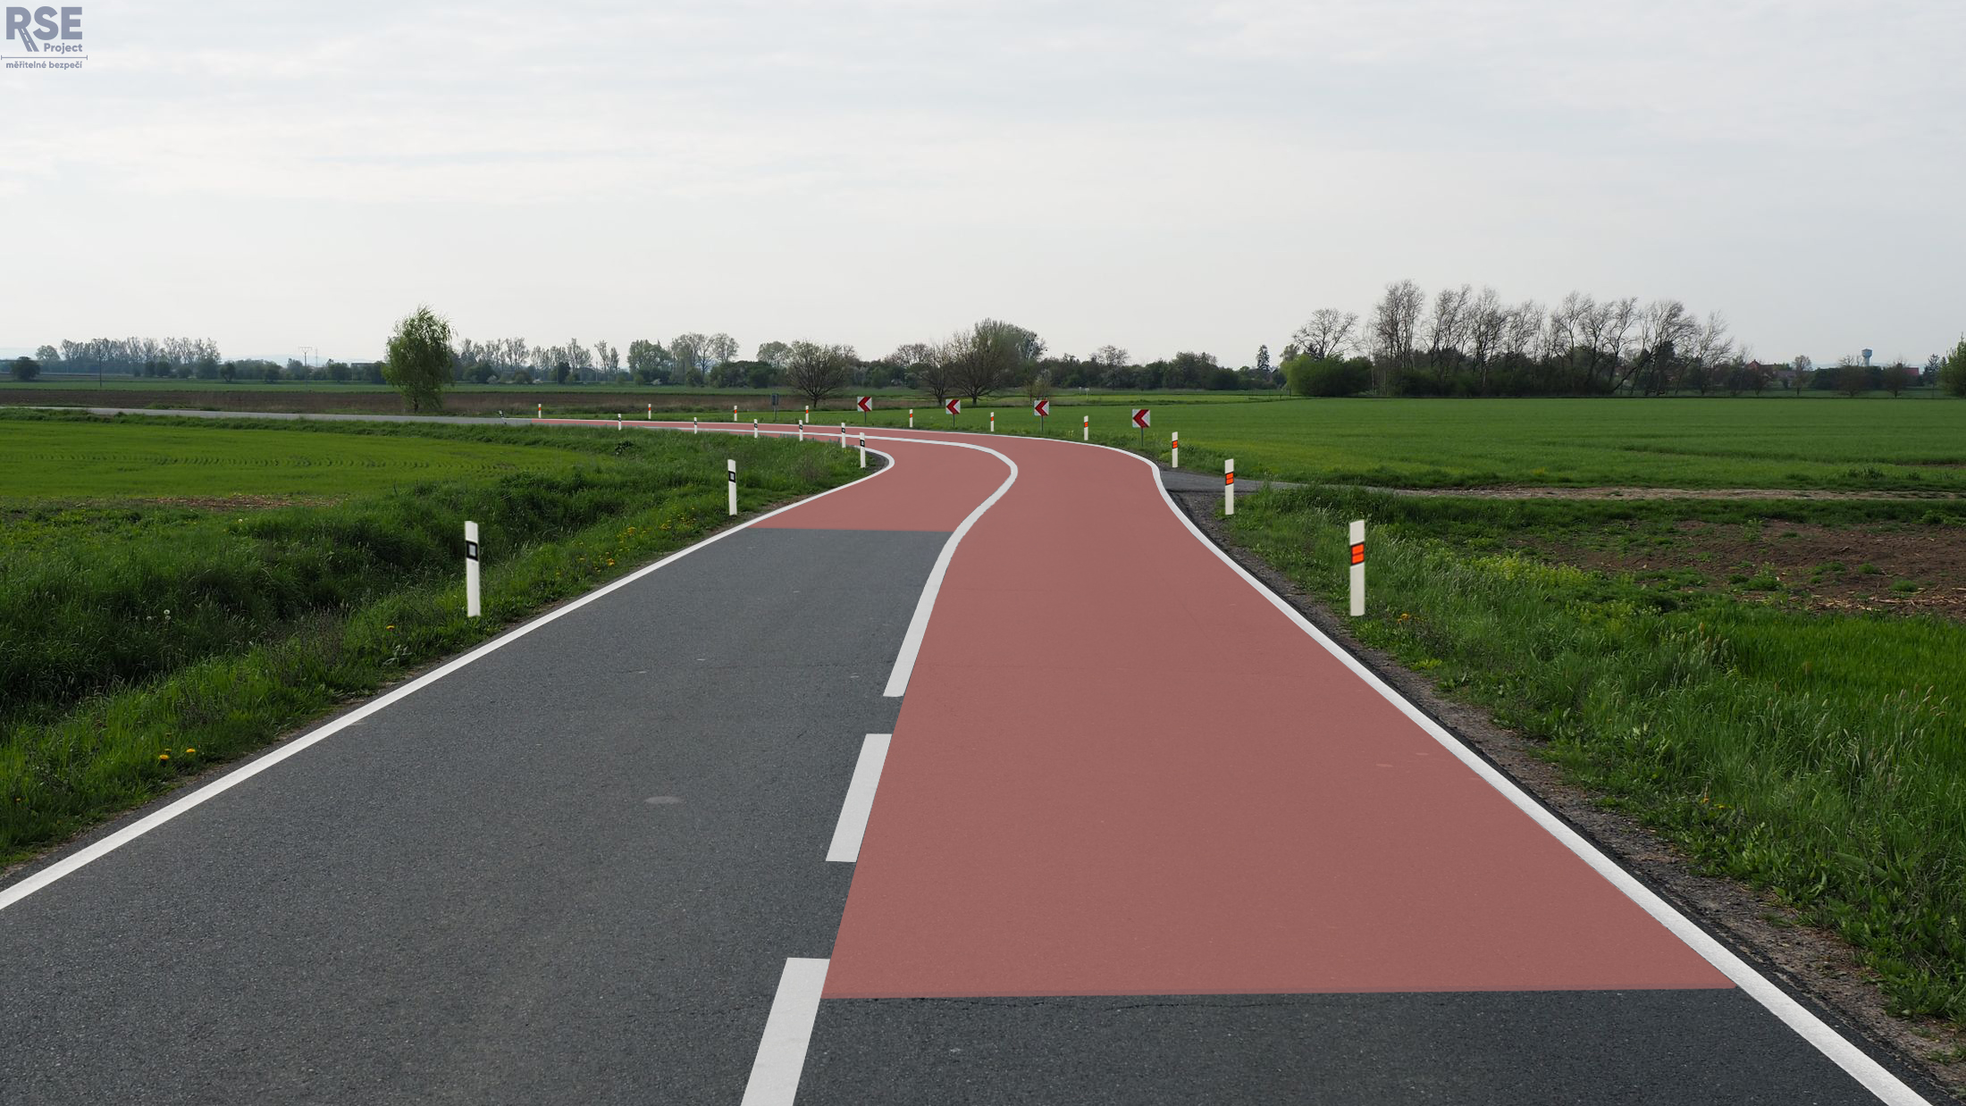
Úsek silnice III/4348 u obce Říkovice
Notes:
Podpora směrového vedení (Z3,Z11)
Výstražné značení a doporučenou rychlost
Zlepšení protismykových vlastností vozovky
Přeložka (000m -> cena 10 mil. vs ztráty 17 mil.)

Slide 7
Návrhy úprav
Zvýraznění směrového vedení
Doporučená rychlost
Zlepšení PVV
Notes:
Podpora směrového vedení
Výstražné značení a doporučenou rychlost
Zlepšení protismykových vlastností vozovky

Slide 8
Děkuji za pozornost
www.rseproject.cz

